Slide 1
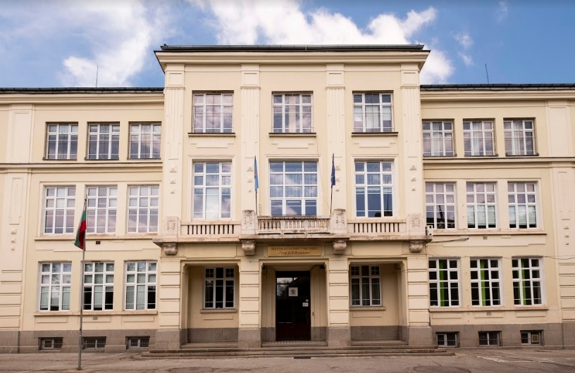

ШЕСТО ОСНОВНО УЧИЛИЩЕ
“ГРАФ ИГНАТИЕВ”
СОФИЯ

Slide 2
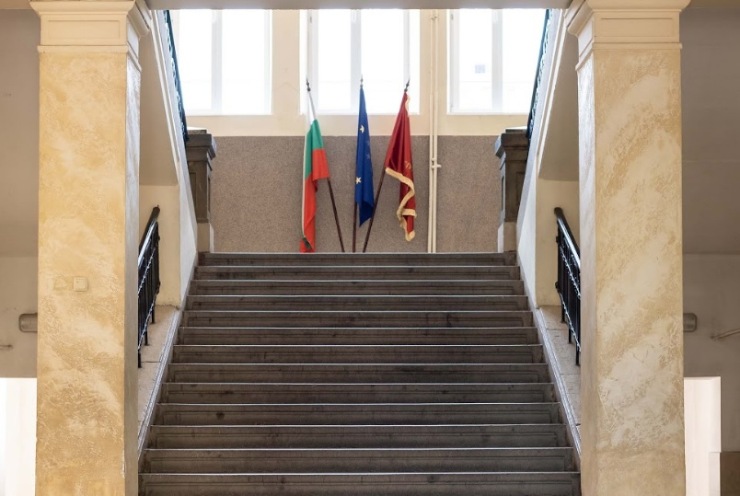
"Ученикът не е съд, който трябва да бъде запълнен, а факел, който трябва да бъде запален."
Плутарх

Slide 3
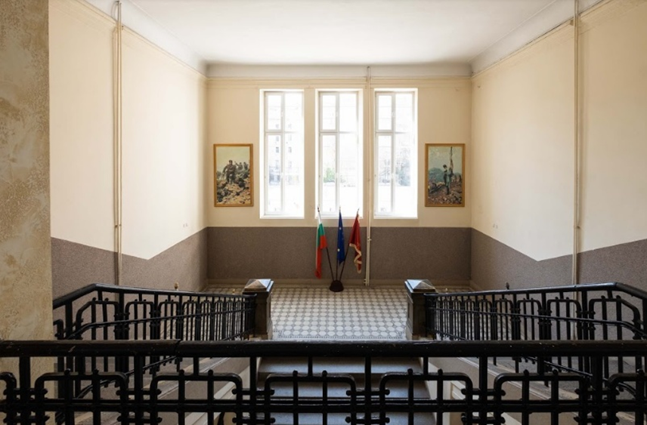
Добре дошли в сграда - паметник на културата, огнище на просвета. Тук съграждаме мечти, оставяме дълбоки следи в спомените на всеки, преживял детството си при нас!

Slide 4
Уважаеми родители,
Във Вашето семейство има едно нетърпеливо и любознателно дете, което ще бъде първокласник.
Вие правите правилен избор на училище, избирайки 6 ОУ.
Ние с удоволствие ще учим Вашето дете!

Slide 5
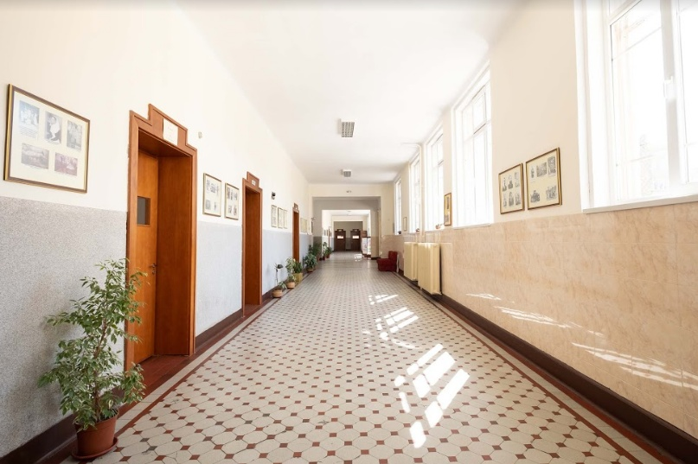
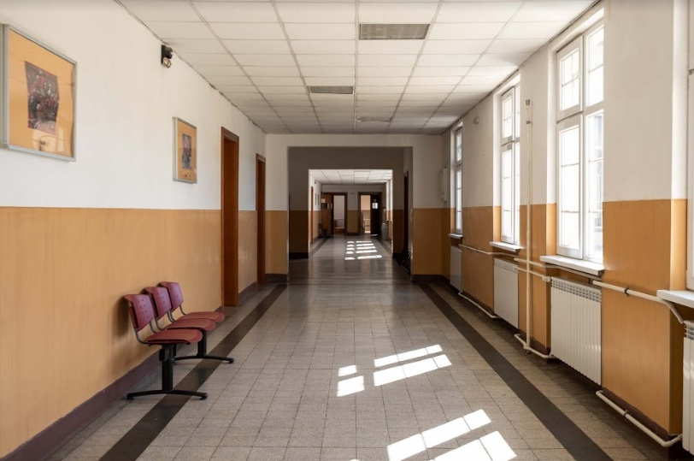
Прекрачвайки прага на 6 ОУ ще се движите по широки и просторни коридори, които ще ви отведат към ремонтирани и светли класни.

Slide 6
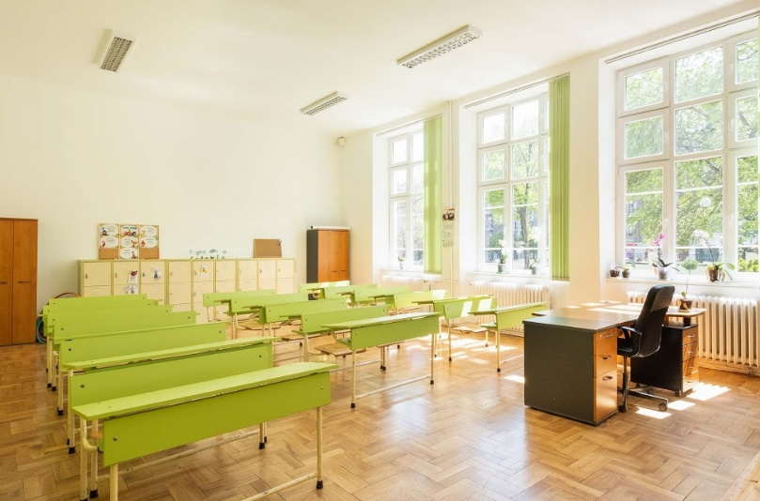
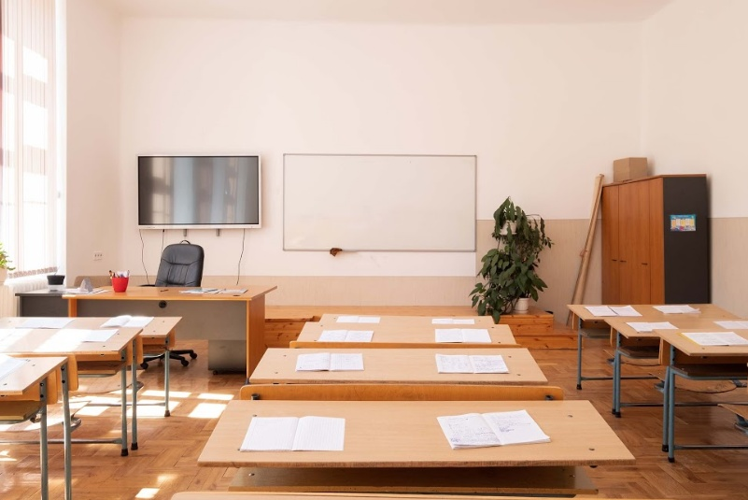

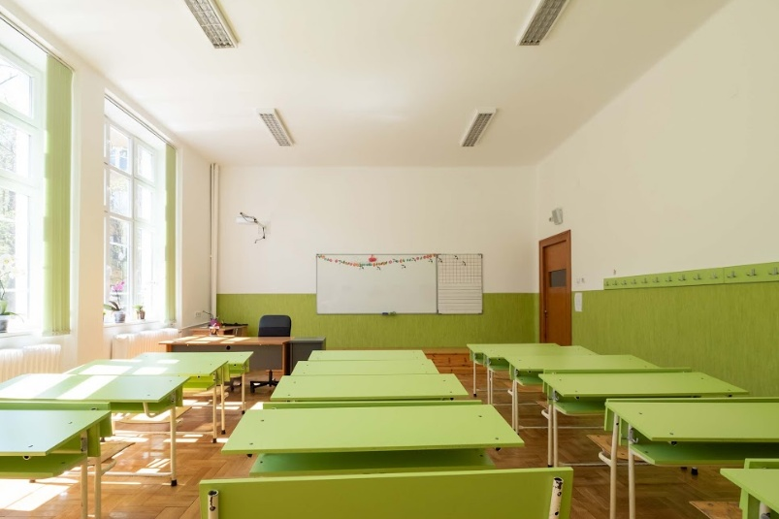

Slide 7
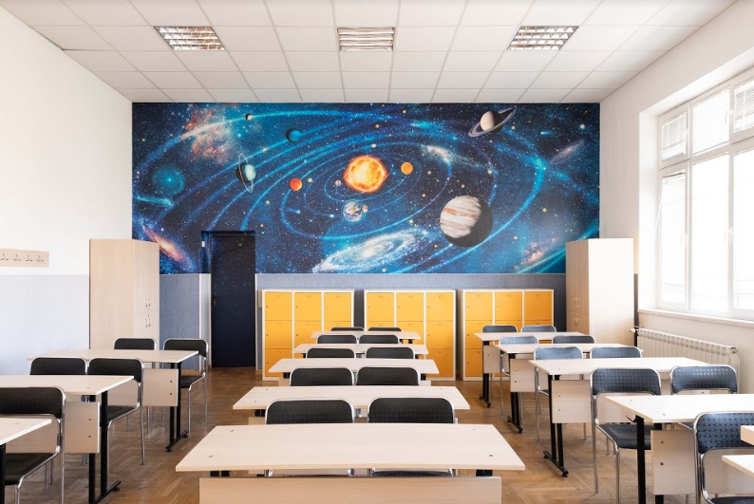
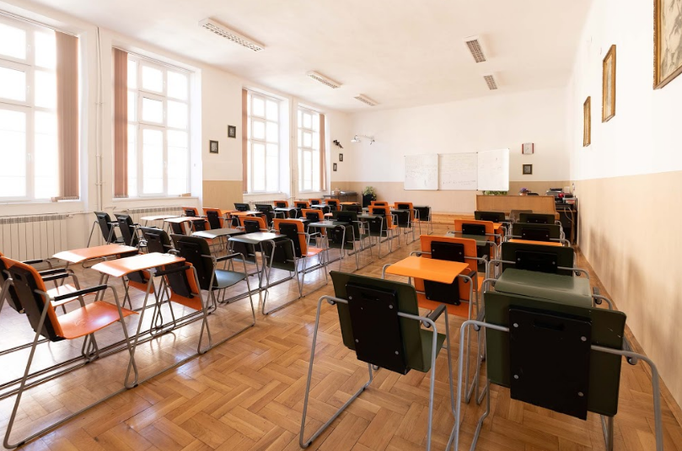
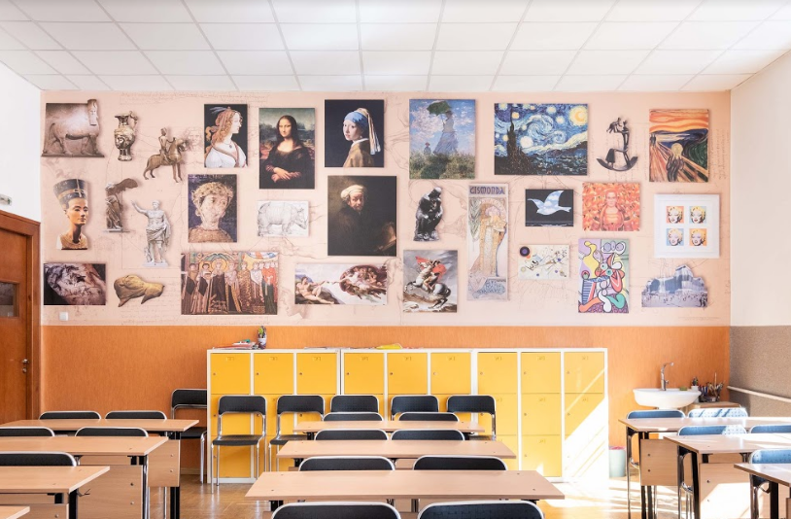
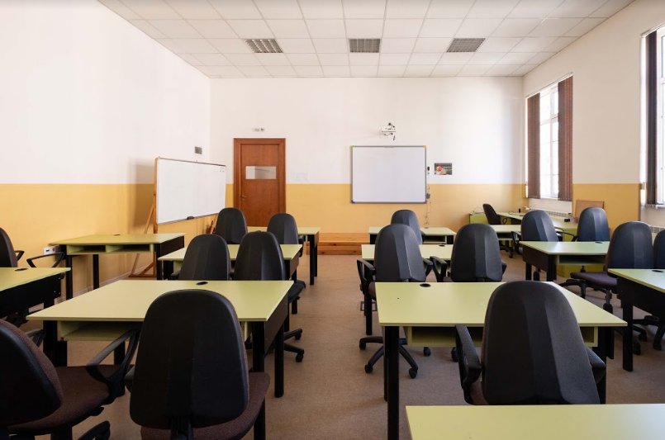

Slide 8

Нашите учениците се обучават със съвременни средства и интерактивни методи на преподаване.
Изучаването на английски език започва още от първи клас.

Slide 9
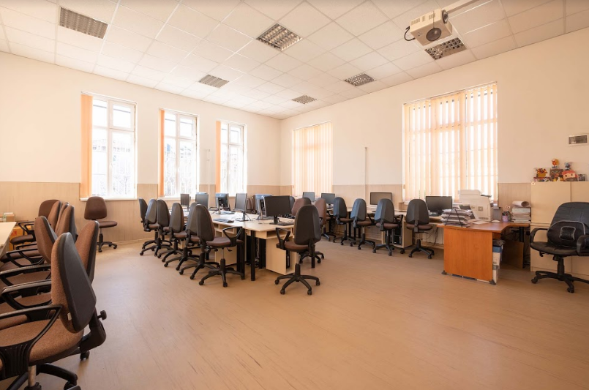
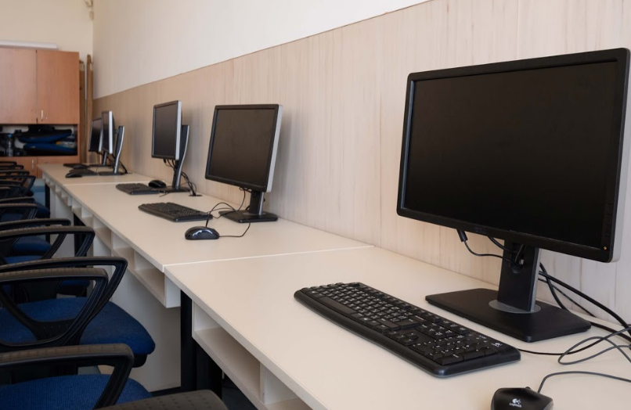
Децата ни работят с удоволствие в компютърните зали и мултимедийния кабинет, където опознават виртуалния свят.

Slide 10
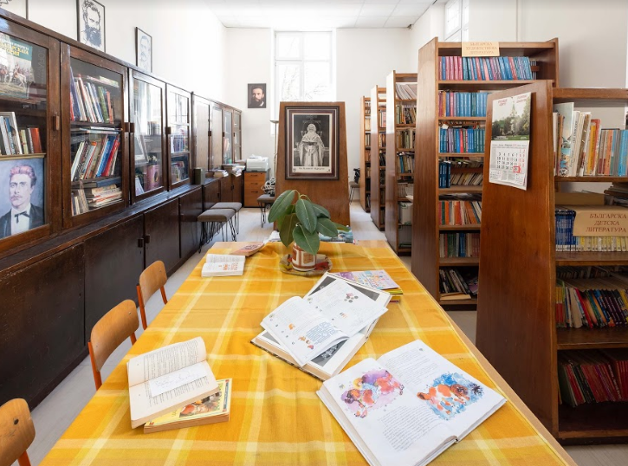
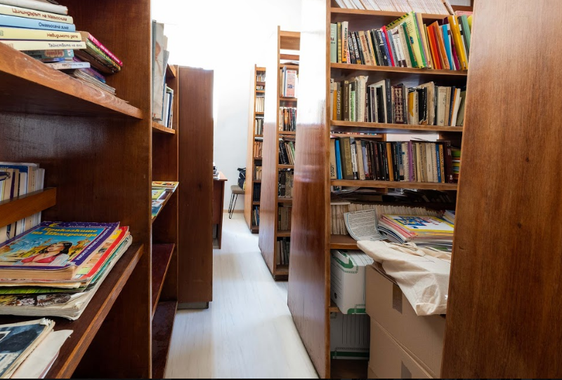

Библиотеката ги привлича с интересни и увлекателни детски книжки.

Slide 11
Спортуваме и провеждаме нашите празници на големите ни спортни площадки. А в двата физкултурни салона играем през студените зимни дни.

Slide 12
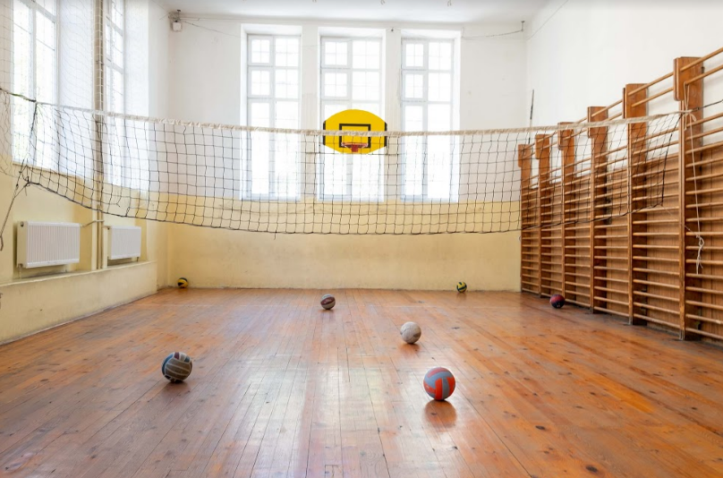
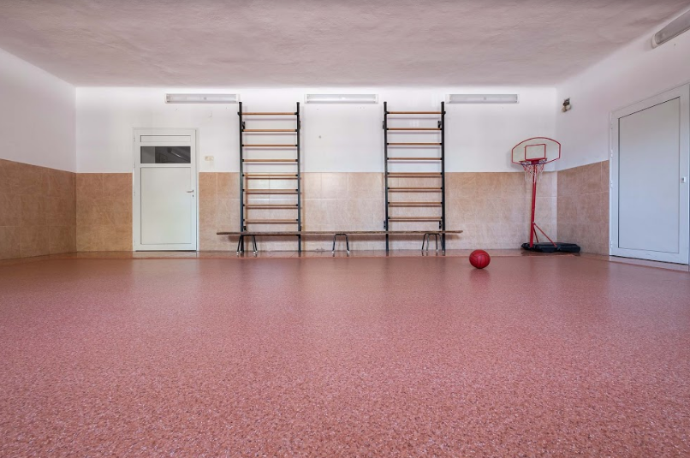
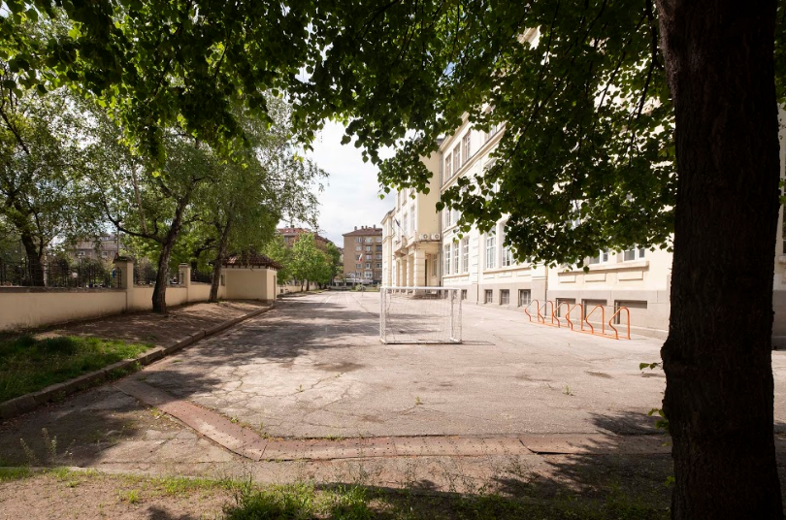
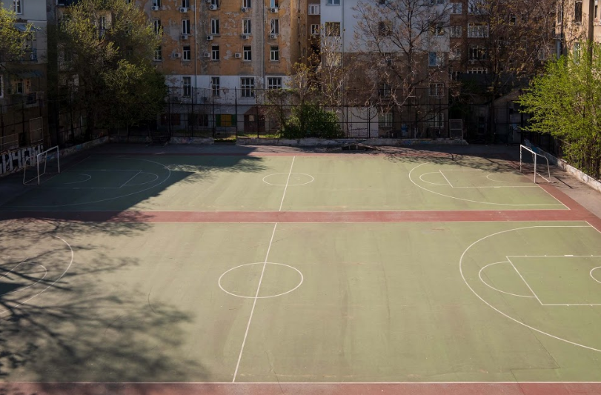

Slide 13
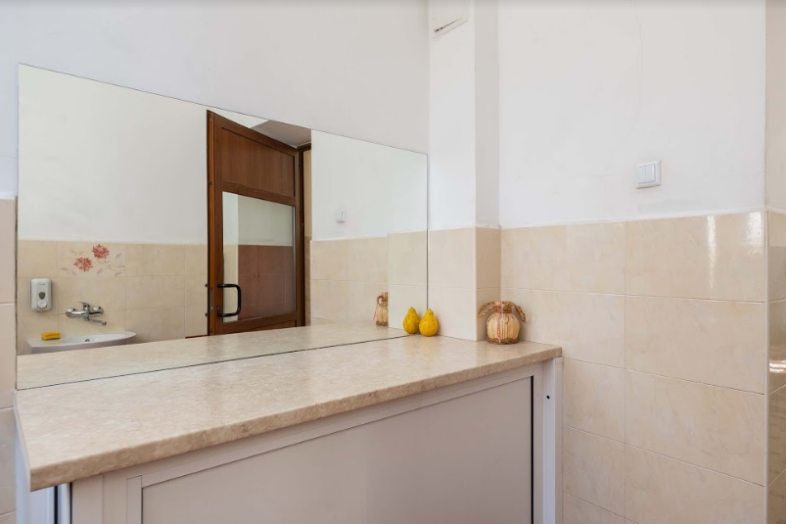
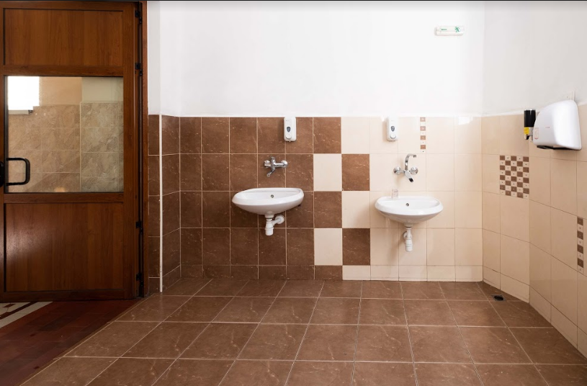
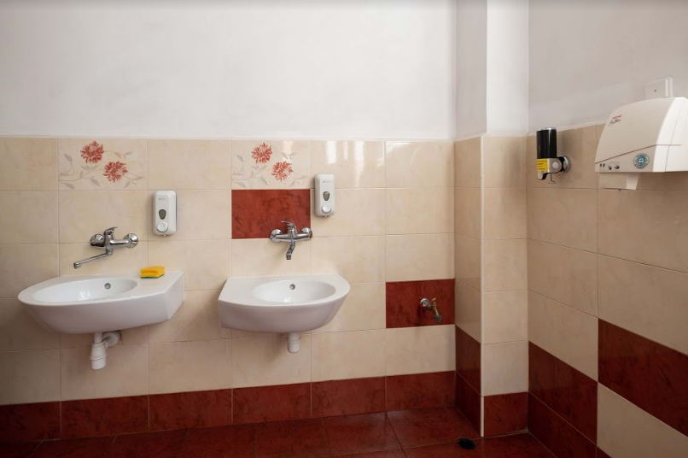

Slide 14
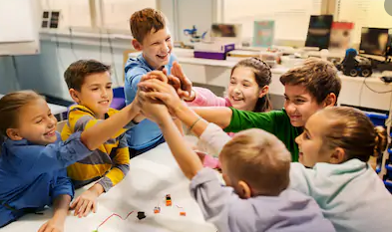
Психологът и лекарят са на постоянно разположение на учениците ни.

Slide 15
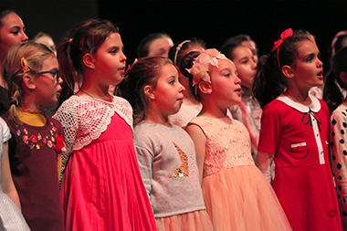
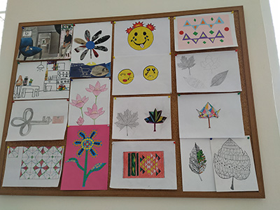
Часовете, в които творим…
Вокална група;
Религия;
Изобразително изкуство

Slide 16
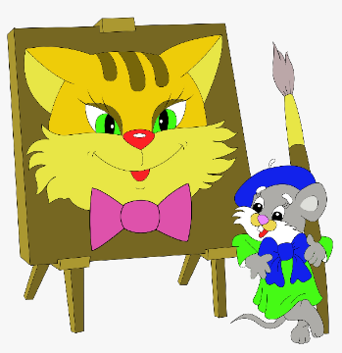

Тук развиваме творчески умения, сприятеляваме се с други ученици и прекарваме приятно свободното си време.

Slide 17
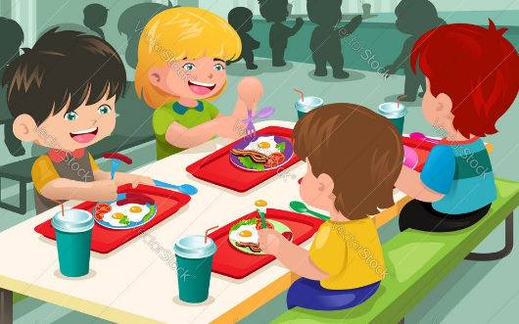
В стола и бюфета похапваме топла храна и здравословни закуски.

Slide 18
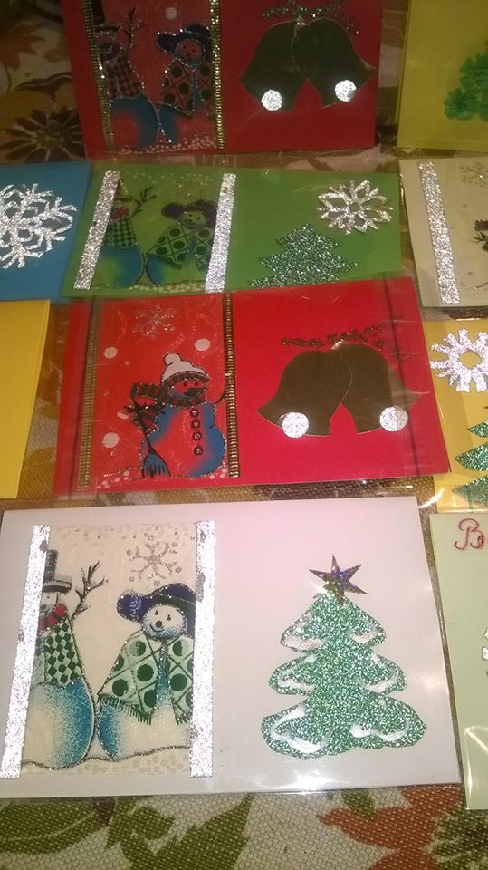
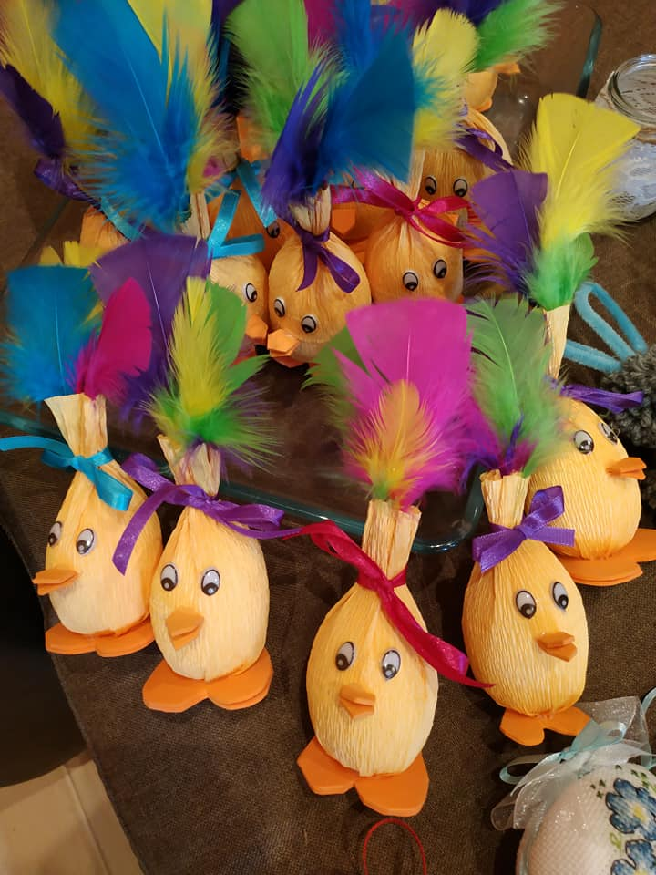
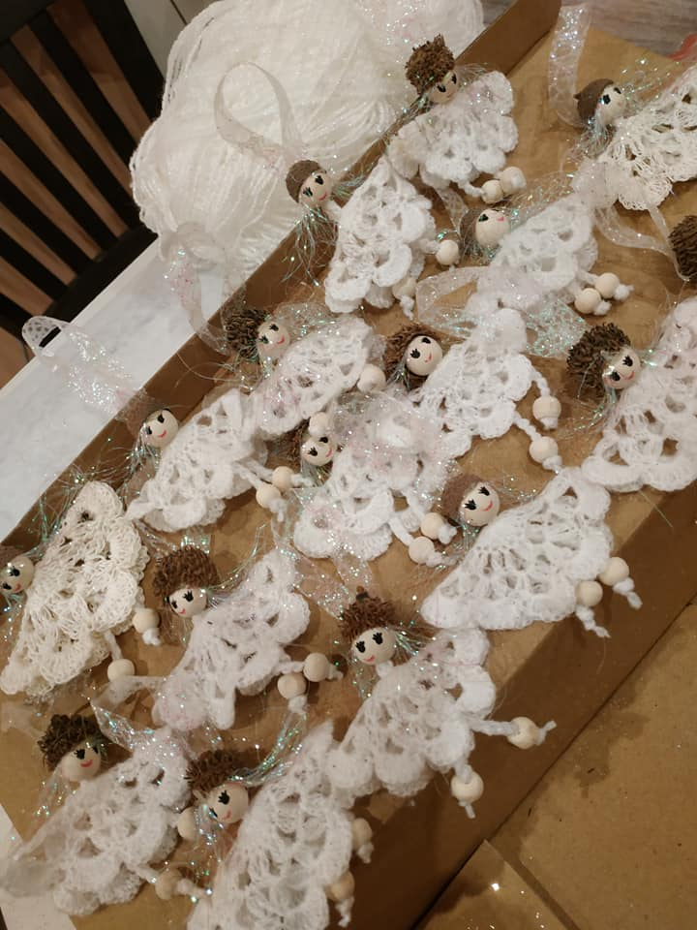
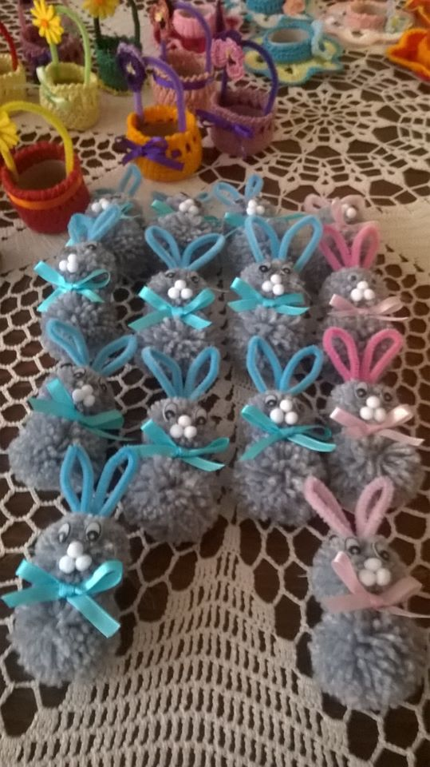
Можем и да се забавляваме…
Екскурзии и зелени училища;
Благотворителни базари – Коледен и Великденски;

Slide 19
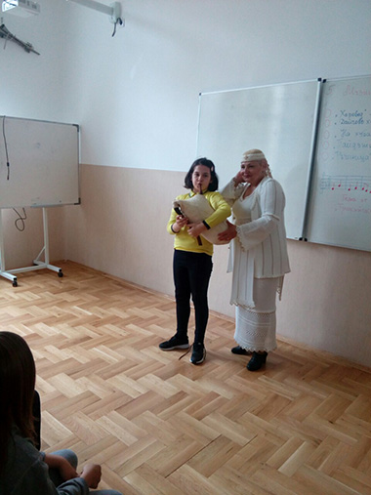
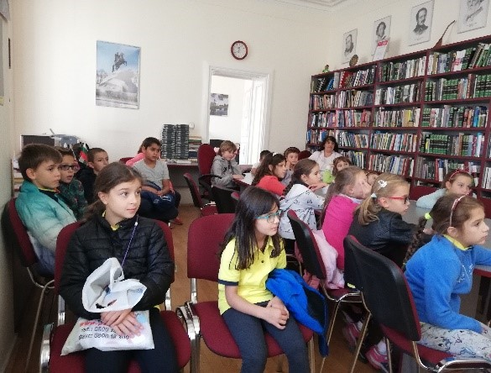
Концерти;
Посещение на театри, музеи, изложби;
Турнири по баскетбол, волейбол, футбол;

Slide 20
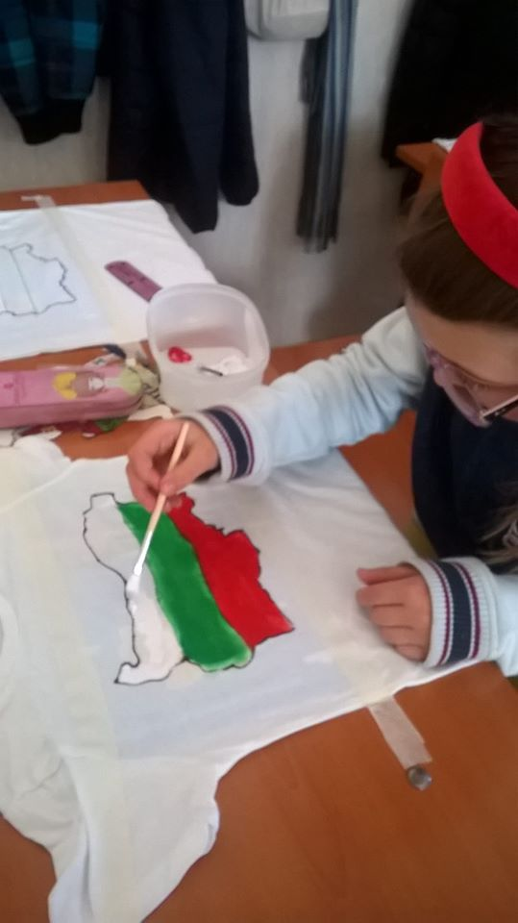
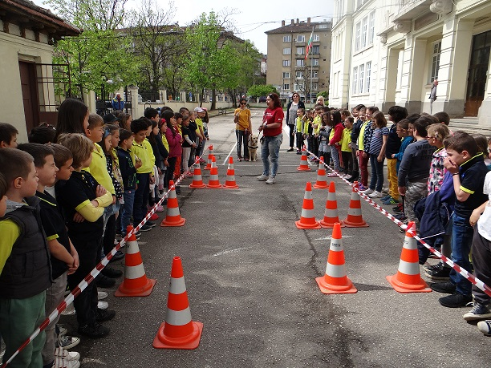
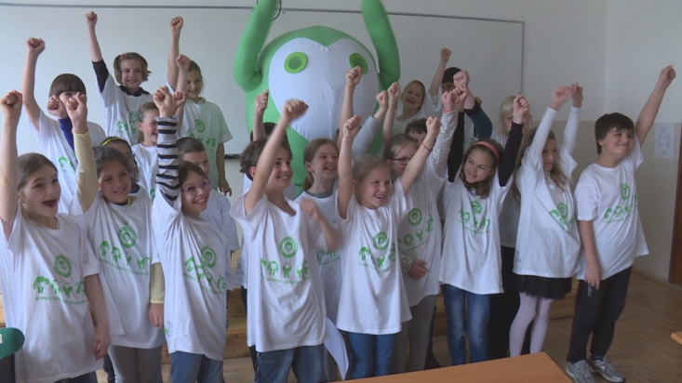

Slide 21

Година след година нашите възпитаници се отблагодаряват със завоювани първи места на олимпиади, състезания, конкурси и с лични постижения в различни области.

Slide 22
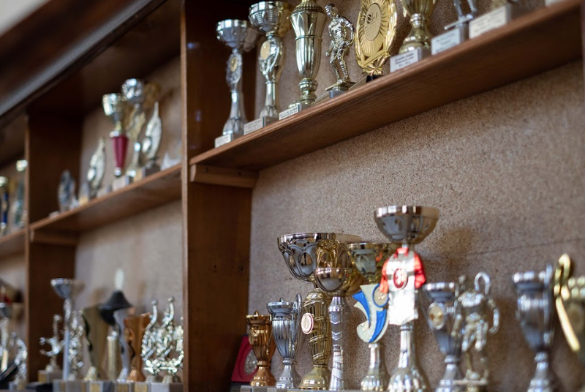

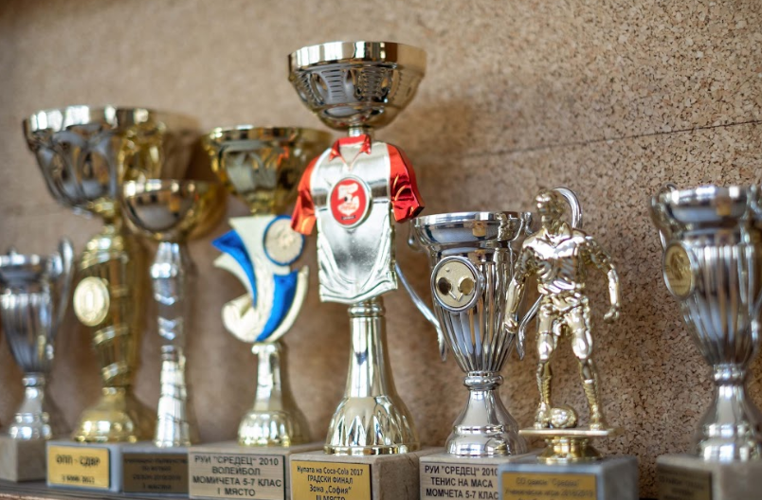

Slide 23
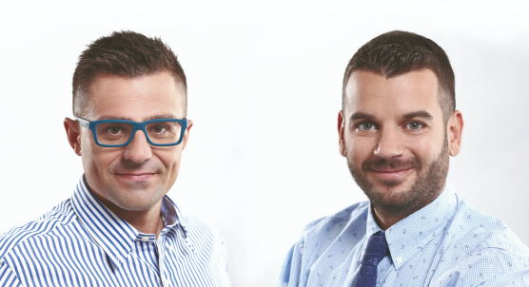
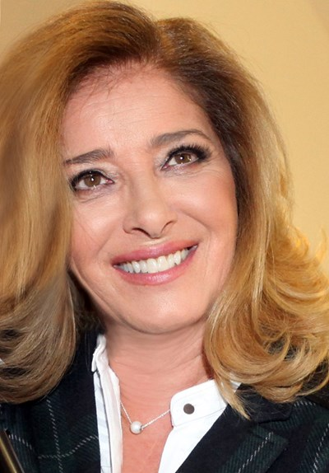
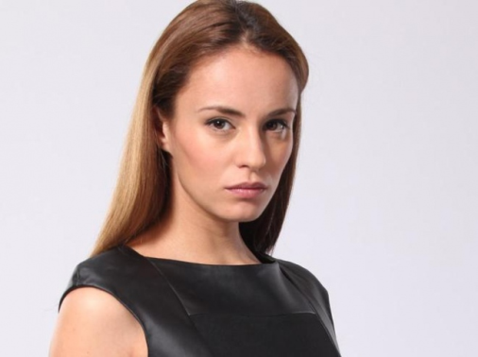
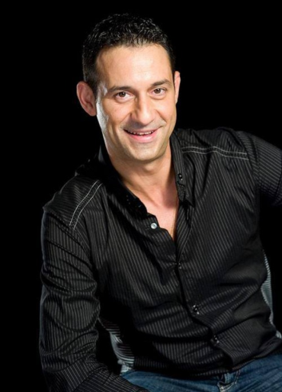
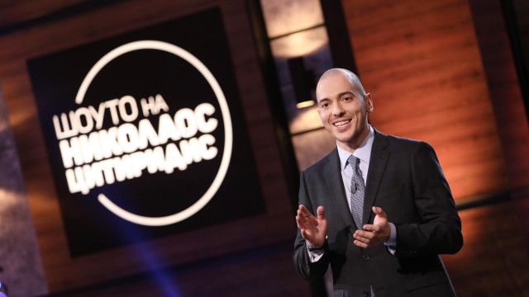
И те са учили при нас ...
Катерина Евро
Иван и Андрей
Камен Воденичаров
Радина Кърджилова
Николаос Цитиридис

Slide 24
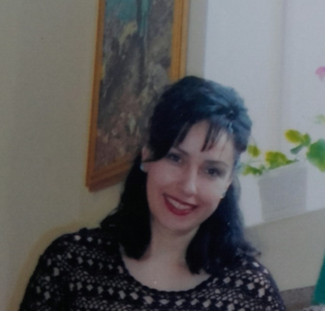
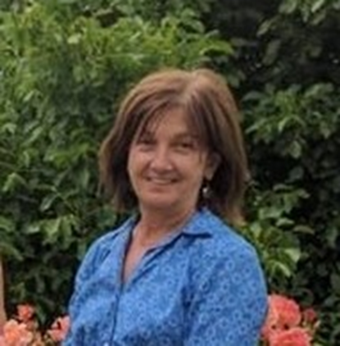
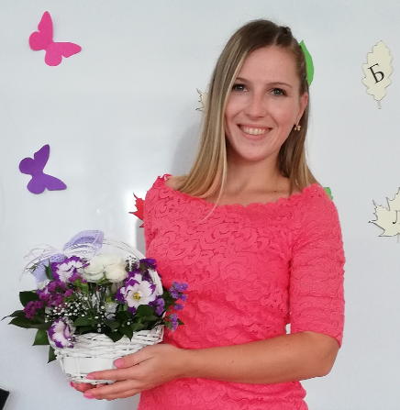
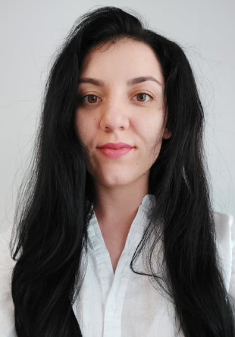
Ние сме тези, които ще водят бъдещите първокласници по пътя на знанието:
Невяна Коларова
Венета Йорданова
Десислава Иванова
Ани Арабаджийска

Slide 25

Каним Ви на родителски срещи:
25.06. 2020г. от 18.00ч.
03.09. 2020г. от 18.00ч.

Slide 26
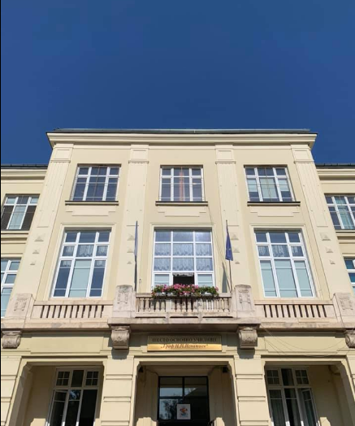
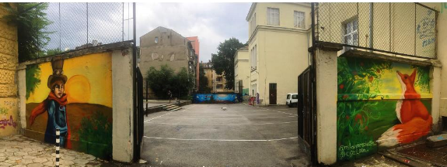
Уважаеми родители,
През есента Вие ще изпратите на училище собствената си младост. Заедно с Вас ще поставим началото - жадувано и очаквано, продиктувано от любов към знанията.

Slide 27



Желаем Ви успех и Ви очакваме наесен!

